Slide 1
Lorenzo Tanzini
Storia medievale
Letture corso - 6

Slide 2
La Chiesa occidentale tra XII e XIII secolo
Concili lateranensi: 1123, 1139, 1179, 1215
Ritorno dell’eresia?
Movimenti evangelici e pauperistici
Dualismo: i Catari

Slide 3
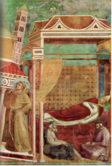
Innocenzo III 1198-1216
Concilio lateranense IV - 1215
Lotta contro le eresie:
Ad Abolendam (1184)
Vergentis in senium (1199)
Crociata contro i Catari Albigesi
Ordini mendicanti
Tutela di Federico II – 1199-1209
IV crociata – 1202-1204

Slide 4
Francesco d’Assisi (1182-1226)
La Regula bullata (1223)
La regola e vita dei frati minori è questa, cioè osservare il santo Vangelo del Signore nostro Gesù Cristo, vivendo in obbedienza, senza nulla di proprio e in castità. Frate Francesco promette obbedienza e reverenza al signor papa Onorio e ai suoi successori canonicamente eletti e alla Chiesa romana. E gli altri frati siano tenuti a obbedire a frate Francesco e ai suoi successori.
[IV] In nessun modo i frati ricevano denari o pecunia, direttamente o per interposta persona. Tuttavia, i ministri e i custodi, ed essi soltanto, per mezzo di amici spirituali, si prendano sollecita cura per le necessità dei malati e per vestire gli altri frati, secondo i luoghi e i tempi e i paesi freddi, così come sembrerà convenire alla necessità, salvo sempre il principio, come è stato detto, che non ricevano denari o pecunia.

Slide 5
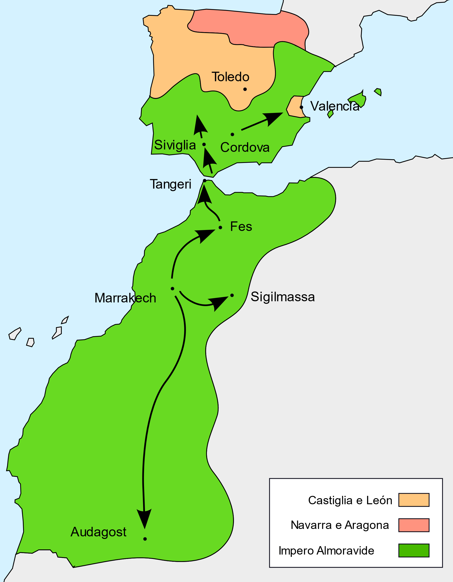
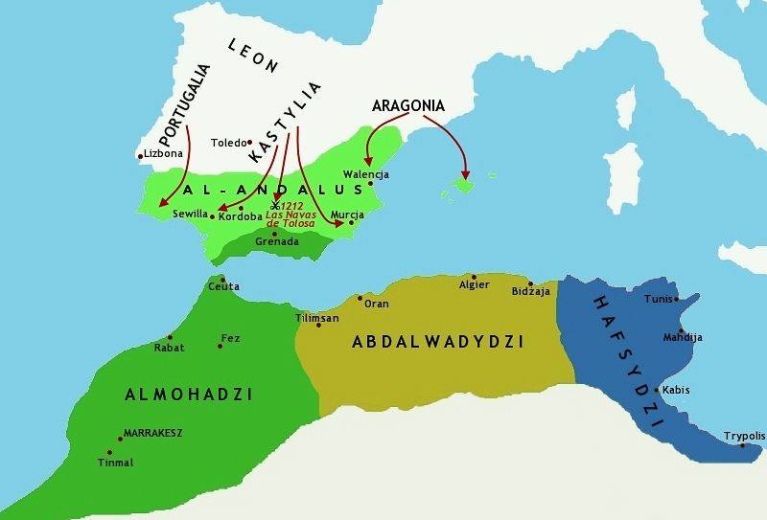
Imperi islamici tra Africa e al Andalus:
Almoravidi e Almohadi (1085-1212)

Slide 6
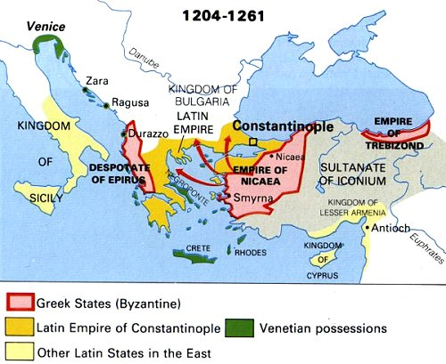
La IV Crociata

Slide 7
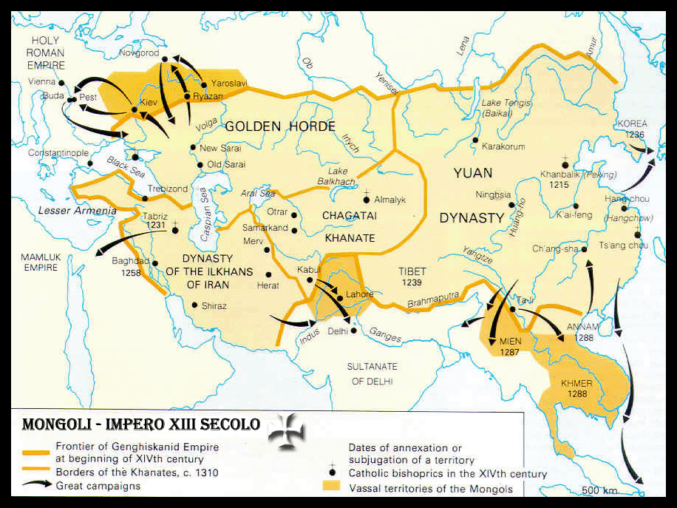

Slide 8
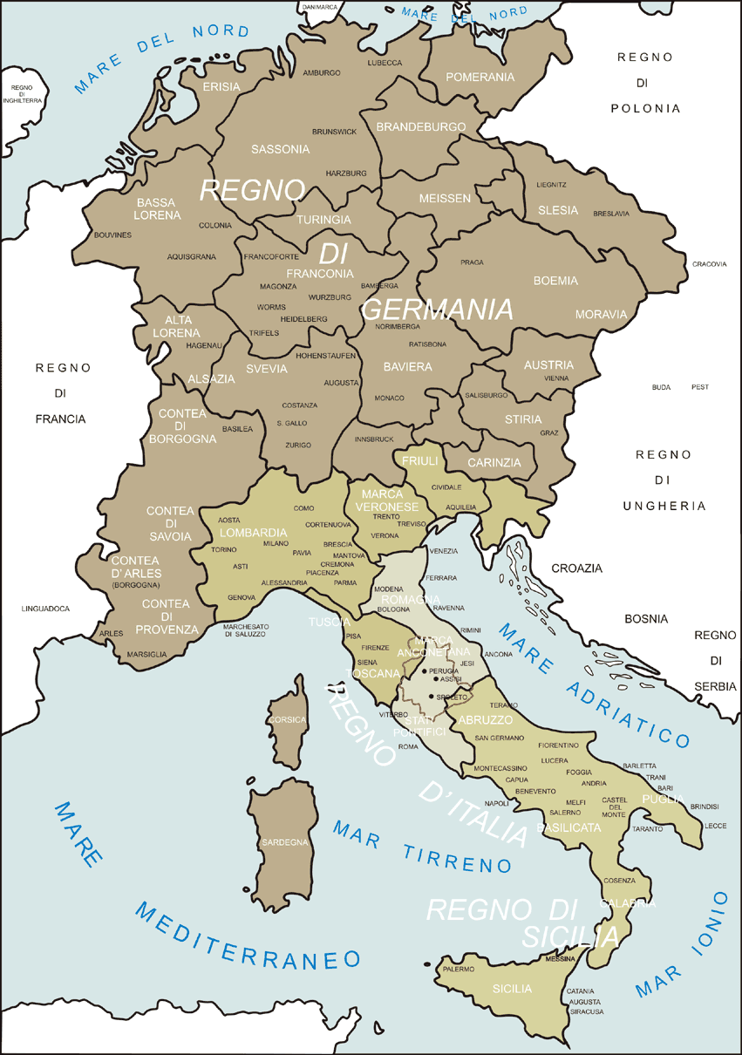
Federico II re di Sicilia e Imperatore (1194-1250)
Liber Augustalis 1231

Slide 9
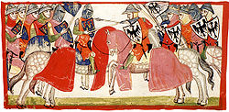
Il regno angioino
Carlo d’Angiò e la battaglia di Benevento - 1266

Slide 10
La guerra tra angioini e aragonesi
Rivolta e guerra del vespro - 1282
Trattato di Anagni 1295
Infeudazione del regno di Sardegna e Corsica a Giacomo II di Aragona 1297
Pace di Caltabellotta 1302

Slide 11
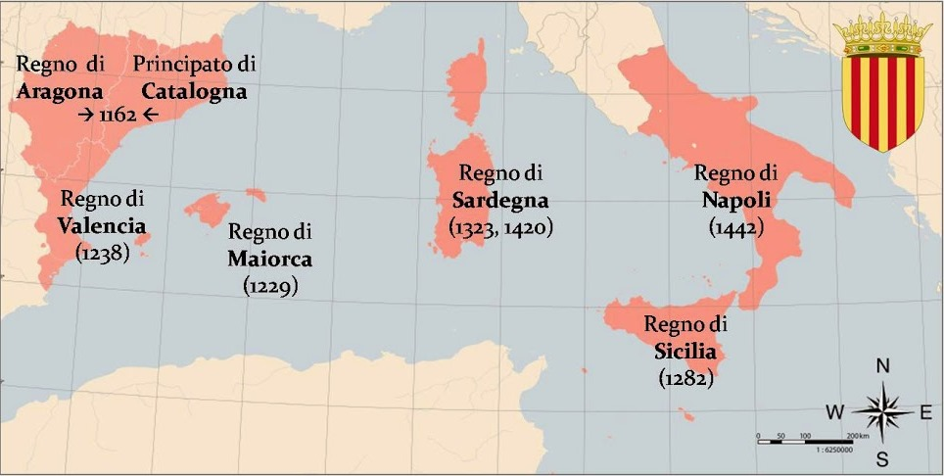
L’espansione mediterranea aragonese nel tardo medioevo

Slide 12
L’apogeo della civiltà urbana tra XIII e XIV secolo
Le metropoli europee:
Parigi
Milano, Venezia, Genova, Firenze
Una rete di grandi città
Londra, Bruges, Colonia, Barcellona
Bologna, Pisa, Siena, Perugia, Palermo
Un tessuto di centri urbani di medie dimensioni

Slide 13
I ‘regimi di popolo’
Capitano del Popolo
Anziani – Priori
Fiscalità – la Libra o Estimo
Dominio del territorio (es. il Liber Paradisus)
Ordinamenti antimagnatizi
Grandi imprese edilizie

Slide 14
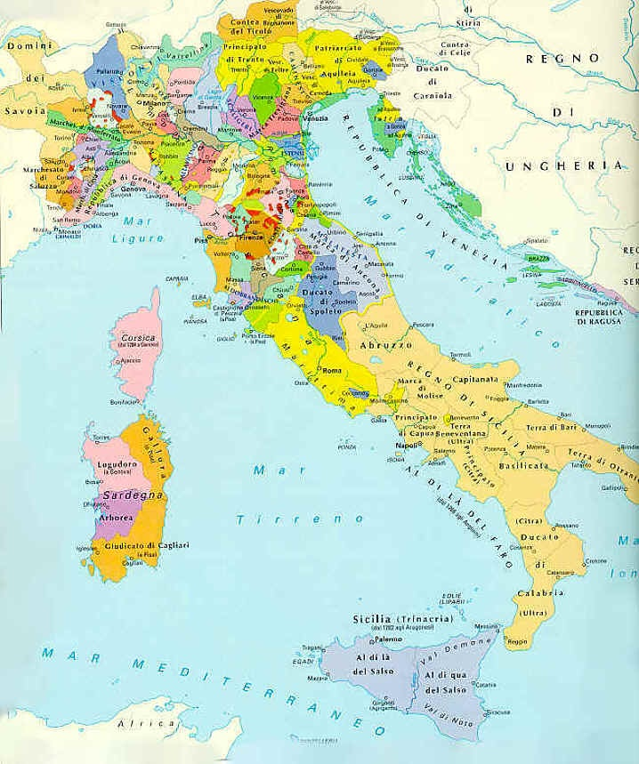
Città e contado

Slide 15
Evoluzioni politiche divergenti tra XIII e XIV secolo
Le città ‘repubblicane’:
Venezia
Firenze
Siena
Perugia
Le più antiche dinastie signorili:
Visconti
Este
Della Scala
Buonacolsi poi Gonzaga

